Slide 1

CHÀO MỪNG
CÁC EM ĐẾN VỚI
TIẾT HỌC HÔM NAY
Hoạt động trải nghiệm, hướng nghiệp 10

Slide 2
KHỞI ĐỘNG
Em có suy nghĩ gì khi việc chi tiêu của các bạn trẻ như hiện nay được cho là bình thường?
VD: https://www.youtube.com/watch?v=FNc9LFNw9TA

Slide 3


TUẦN 11 – CHỦ ĐỀ 3
NỘI DUNG BÀI HỌC GỒM:
HĐ 7
Xây dựng và thực hiện KHTC cá nhân của bản thân
HĐ 8
Rèn luyện tính trách nhiệm, lòng tự trọng, sự tự chủ…
HĐ
Đánh giá cuối chủ đề 3

Slide 4
HĐ7.
Xây dựng và thực hiện kế hoạch tài chính cá nhân của bản thân
Liệt kê mục tiêu tài chính cá nhân ngắn hạn hoặc trung hạn/ dài hạn của bản thân
Gợi ý:
- Mua balo mới
- Mua sách tham khảo
- Mua xe điện đi học
Trung hạn
01
02
03
Ngắn hạn
- Mua bộ Vest tặng mẹ
- Mua xe đạp cho em gái
Dài hạn

Slide 5



HĐ7.
Xây dựng và thực hiện kế hoạch tài chính cá nhân của bản thân
Lựa chọn một mục tiêu tài chính và xây dựng kế hoạch tài chính cá nhân của bản thân theo mẫu:

Slide 6
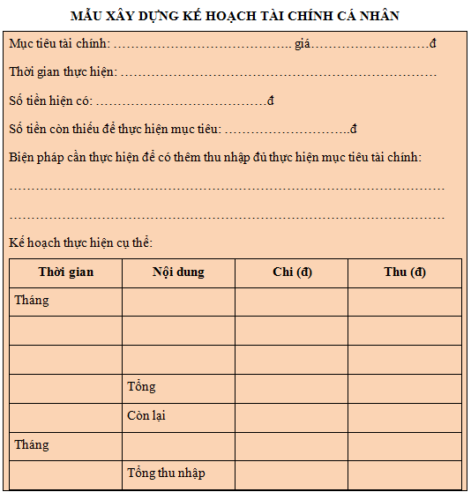



Slide 7
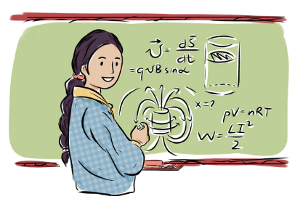



HĐ7.
Xây dựng và thực hiện kế hoạch tài chính cá nhân của bản thân
Trao đổi, thảo luận, đóng góp ý kiến và hoàn thiện kế hoạch tài chính cá nhân

Slide 8
Rèn luyện tính trách nhiệm, lòng tự trọng, sự tự chủ, ý chí vượt khó trong việc thực hiện mục tiêu của bản thân.
HĐ8.
Nhiệm vụ. Học sinh về nhà tiếp tục rèn luyện:
TÍNH TRÁCH NHIỆM
RÈN LUYỆN
Ý CHÍ
VƯỢT KHÓ
LÒNG TỰ
TRỌNG
SỰ TỰ CHỦ

Slide 9
HĐ.
Đánh giá cuối chủ đề
1
Cá nhân tự đánh giá
Nội dung đánh giá | Đạt | Chưa đạt
1. Hoàn thành được trách nhiệm khi thực hiện nhiệm vụ được giao
2. Thể hiện được sự tự chủ lòng tự trọng trong hoạt động học tập ở lớp và thực hiện kế hoạch tài chính cá nhân
3. Biết vượt qua được khó khăn của bản thân
4. Sẵn sàng hỗ trợ bạn khi thực hiện nhiệm vụ
5. Sử dụng được tư duy phản biện khi đánh giá sự vật, hiện tượng
6. Xây dựng và thực hiện được ít nhất 1 bản kế hoạch tài chính hợp lí của cá nhân.

Slide 10
HĐ.
Đánh giá cuối chủ đề
2
Đánh giá theo nhóm, tổ
Các thành viên hoạt động theo nhóm đánh giá lẫn nhau

Slide 11



HĐ.
Đánh giá cuối chủ đề
3
Đánh giá chung
ĐÁNH GIÁ

Slide 12
HƯỚNG DẪN VỀ NHÀ
Ôn lại nội dung chủ đề 3
Xem trước HĐ 1, 2 chủ đề 4
Rèn luyện bản thân

Slide 13


CẢM ƠN CÁC EM ĐÃ LẮNG NGHE!

